Slide 1
МБДОУ «Детский сад № 1 п. Верховье»
КАРТОТЕКА
«Пальчиковая гимнастика»
для детей среднего дошкольного возраста
(4 - 5 лет)
Подготовила:
музыкальный руководитель
Ефимова Елена Андреевна

Slide 2
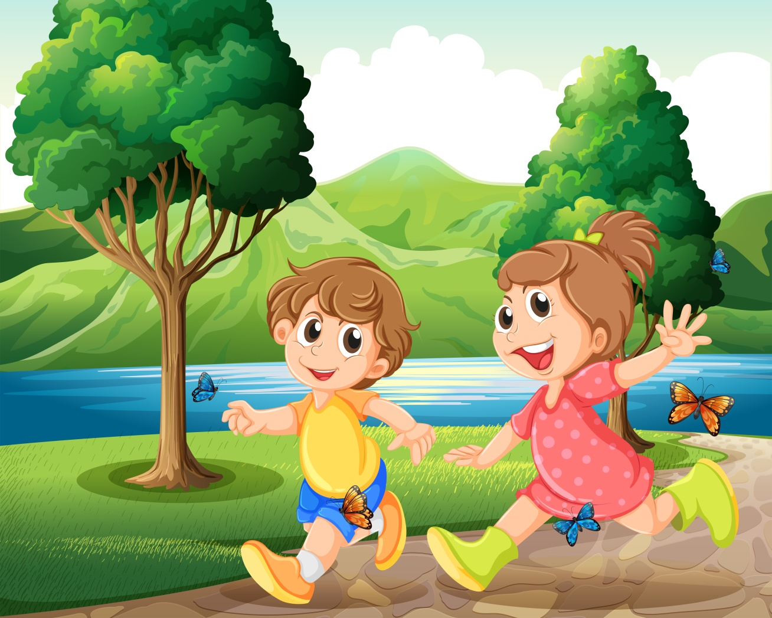
«Побежали вдоль реки»
Побежали вдоль реки
Дети наперегонки.
(движение указательного и среднего пальцев обеих рук
по бедру и коленям «пальчики бегут»)

Slide 3
«Раз, два, три, четыре, пять»
Раз, два, три, четыре, пять.
(сжимать и разжимать пальцы)
Вышли пальчики гулять.
(выполнять движение «фонарики»)
Раз, два, три, четыре, пять.
(сжимать и разжимать пальцы)
В домик спрятались опять.
(сжать руки в кулаки)

Slide 4
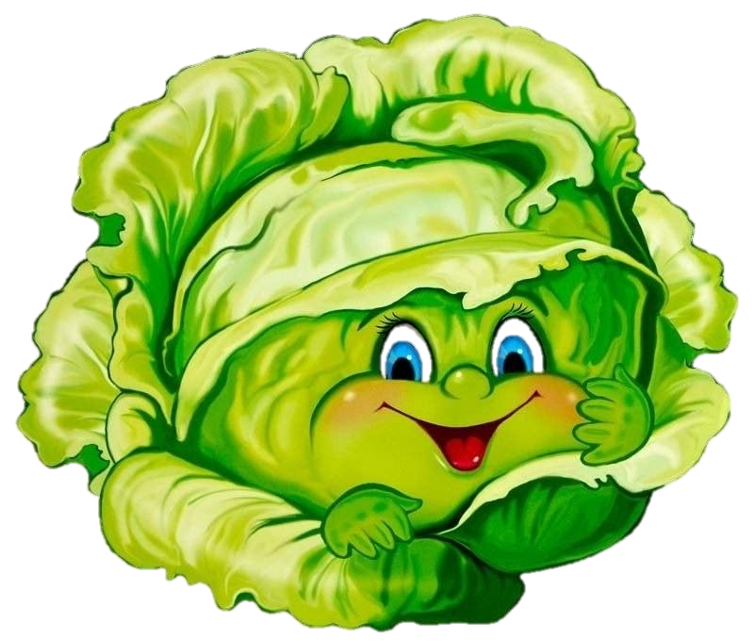
«Капуста»
Что за скрип?
Что за хруст? (сжимать и разжимать пальцы)
Это что ещё за куст?
(соединить основания ладоней, пальцы – «бутоном» покружить ими)
Как же быть без хруста?
Если я - капуста! (сделать и пальцев «шар»)
Мы капусту рубим, рубим, (резкие движения прямыми кистями вверх и вниз)
Мы капусту трем, трем,
(пальцы обеих рук сжать в кулаки, тереть кулачки друг о друга)
Мы капусту солим, солим,
(движение пальцев, имитирующее посыпание солью)
Мы капусту жмем.
(интенсивно сжимать пальцы обеих рук у кулаки)

Slide 5
«Снежок»
Белый снег пушистый (ритмично, плавно опускать руки вниз)
В воздухе кружится. (выполнять круговые движения кистями рук)
И на землю тихо
Падает, ложится. (ритмично, плавно опускать руки вниз)
А потом, м потом (имитация сгребания снега)
Мы из снега слупи ком. (выполнять движение «пирожки»
Ух! (бросить снежок вперёд)

Slide 6
«Овечка»
Вот кудрявая овечка. (играть растопыренными пальчиками)
Шерстка белая в колечках.
(поочередно соединять все пальцы с большим в «колечки»)
Шерстка мягкая, густая –
Шубка у овцы такая! (выполнять плавные движения кистями с широко раздвинутыми пальцами, как «кошечка»)

Slide 7
«Шарик»
Надувают шарик быстро, (пальцы обеих рук собраны в одну щепотку, постепенно раздвигать их, не отрывая друг от друга)
Он становится большой. (медленно развести руки в стороны)
Вдруг шар лопнул, (хлопок в ладоши)
Воздух вышел, (подуть на сложенные ладони)
Стал он тонкий и худой. (снова собрать пальцы в щепотку)

Slide 8
«Два ежа»
Шли по лесу два ежа,
Шли спокойно, не спеша.
(поочередно шлепать ладонями по коленям)
На спине иголки
Длинные и колкие.
(резкими движениями растопыривать пальцы и прятать их в кулак)
Чуть шуршали листьями
(круговые движения ладошкой по ладошке)
И травкой зубки чистили.
(указательным пальцем одной руки имитировать чистку зубов)

Slide 9
«Замок»
На двери висит замок.
Кто его открыть бы мог?
(ритмичные быстрые соединения пальцев двух рук в замок)
Потянули, (пальцы сцеплены в замок, руки тянутся в разные стороны)
Покрутили, (движение сцепленными пальцами от себя, к себе)
Постучали (пальцы сцеплены, основания ладоней стучат друг о друга)
И открыли! (пальцы расцепляются, ладони разводятся в стороны)

Slide 10
«Пекарь»
Пекарь, пекарь из муки
Испеки нам колобки. (выполнять движение «печем пироги»)
Да сушки – Ванюшке,
(соединить большой и указательный пальцы на каждой руке отдельно)
Да баранки –Танюшке,
(соединить большие и указательные пальцы)
Да бублики – Гришке,
(слегка раздвинуть руки в стороны)
Да крендель – Маришке.
(кончики пальцев рук соединить, локти развести в стороны)

Slide 11
«Есть такая палочка»
Есть такая палочка,
Палочка-стукалочка. (стучать пальчиком о пальчик)
Застукалкой постучишь –
Вылетает синий чиж. (поочередно соединять одноименные пальцы)
Чижик знает песенку
Про мышат, про лесенку: (сложить руки в «замок», пошевелить пальчиками)
«Как по лесенке гурьбой
Лезли мыши в кладовой. (повернув руки ладонями к себе, укладывать пальчики друг на друга боковой поверхностью –»лестницей» вкладывать палец одной руки между пальцами другой)
Лесенка свалилась,
(резко повернуть одну руку ладонью вниз, положить на нее другую ладонь)
Мыши покатились». (от плечей «пробежаться» пальчиками по телу до колен, уронить кисти рук вниз – «мышки покатились»

